Slide 1
ΤΡΑΥΜΑ ΚΑΙ ΔΙΑΤΑΡΑΧΕΣ ΠΡΟΣΛΗΨΗΣ ΤΡΟΦΗΣ
Φώτης Μωρόγιαννης
Ψυχίατρος
Ψυχοθεραπευτής Συμπεριφορικών Διαταραχών
Διδάκτωρ Ιατρικής Πανεπιστημίου Ιωαννίνων
Μέλος του Ευρωπαϊκού Συμβουλίου για τις Διαταραχές Πρόσληψης Τροφής (ECED)
Πανελλήνιο Ψυχιατρικό Συνέδριο στην Πρωτοβάθμια Φροντίδα Υγείας
Κυλλήνη Ηλείας 1-4 Ιουνίου 2012

Slide 2
Στρες - Τραύμα και ΔΠΤ
Σε αυτήν την παρουσίαση, παρουσιάζονται τρία άρθρα που αναφέρονται στον αιτιολογικό ρόλο του στρες στην ανάπτυξη των διαταραχών πρόσληψης τροφής.
Στο πρώτο, η Μitchell K. και συν, μελετώντας όσους έπασχαν από διαταραχές πρόσληψης τροφής, σε μια εθνική έρευνα για την συννοσηρότητα (National Comorbidity Survey-Replication Study), έδειξε ότι ένα σημαντικό ποσοστό των συμμετεχόντων, είχε να παρουσιάσει ένα ιστορικό διαπροσωπικού τραύματος, με μεγαλύτερη συχνότητα στο γυναικείο πληθυσμό και στην ψυχογενή βουλιμία.
Συγκεκριμένα αναφέρουν ότι διάφορες μορφές του τραυματικού γεγονότος, οφειλόμενο σε διαπροσωπικές σχέσεις, δηλαδή το σύνδρομο μετατραυματικού στρες(PTSD), αλλά και οι υποκλινικές, καθώς και οι άτυπες μορφές του συνδρόμου PTSD, ήσαν συχνές μεταξύ τόσο των ανδρών, όσο και των γυναικών που έπασχαν από διαταραχές πρόσληψης τροφής.Οι ερευνητές συστήνουν την σημασία της επισήμανσης του τραυματικού συμβάντος από τους ειδικούς κατά την διαδικασία της διαγνωστικής αξιολόγησης.Παρότι στην κατηγορία των τραυματικών γεγονότων περιλαμβάνονται απειλητικά για την ζωή ατυχήματα, μεγάλη φυσική καταστροφή, πολεμικό συμβάν, σωματική ή σεξουαλική κακοποίηση, σε αυτήν την μελέτη ασχολήθηκαν με το τραύμα είτε σεξουαλική κακοποίηση κατά την παιδική ηλικία, είτε ως κακοποίηση κατά την παιδική ηλικία γενικά, είτε ως κακοποίηση κατά την ενήλική τους ζωή.
Ωστόσο οι ίδιοι ερευνητές επισημαίνουν ότι στις περισσότερες μελέτες, δεν εμπεριέχονται άλλες μορφές τραυματικών εμπειριών, όπως προαναφέραμε, γεγονός που επισημαίνει την απουσία τέτοιων μελετών για τον ρόλο του τραύματος, όπως οι πολεμικές συγκρούσεις, η κοινωνική και οικονομική κρίση, γεγονότα σύγχρονα και σοβαρά που θα έπρεπε να ληφθούν υπόψιν προσεχώς.

Slide 3
Στρες - Τραύμα και ΔΠΤ
Στην δεύτερη μελέτη, στη οποία χρησιμοποιήθηκε η ίδια βάση δεδομένων, η Sachs-Ericsson Ν. και συν., χρησιμοποίησαν στατιστικά μοντέλα για να αποδείξουν ότι η ψυχική νόσος των γονέων , επηρεάζει την ψυχική κατάσταση των επιγόνων, η οποία με την σειρά της , αποτελεί το μονοπάτι για την ανάπτυξη των διαταραχών πρόσληψης τροφής. Συγκεκριμένα τα αποτελέσματα της έρευνάς τους, δείχνουν ότι η παθολογική γονεική είτε εσωστρέφεια είτε εξωστρέφεια, συμβάλλουν στην κακοποίηση του παιδιού και στην εμφάνιση επεισοδιακής πολυφαγίας (BED).
Τα αποτελέσματα επίσης, δίνουν έμφαση σε μοντέλα-αιτιολογικές υποθέσεις τα οποία ενσωματώνουν βιολογικούς και αναπτυξιακούς παράγοντες με σκοπό την κατανόηση του κινδύνου για ανάπτυξη ψυχοπαθολογίας, σε απογόνους όπου, η παιδική κακοποίηση θεωρείται ένας ενδιάμεσος διαμεσολαβητής που εξηγεί το πώς η γονεική ψυχοπαθολογία που μπορεί να αντανακλά γενετικούς παράγοντες και επηρεάζει ως περιβαλλοντικό συμβάν.

Slide 4
Στρες - Τραύμα και ΔΠΤ
Στην τρίτη μελέτη της Groleau P και συν., έγινε σύγκριση των γυναικών που έπασχαν από διαταραχές πρόσληψης τροφής του βουλιμικού φάσματος με ομάδα του υγιούς πληθυσμού και διαπιστώθηκε ότι η πρώτη ομάδα, εμφάνιζε μεγαλύτερη συχνότητα συναισθηματικής κακοποίησης στην παιδική ηλικία. Η συνασθηματική κακοποίηση κατά την παιδική ηλικία, ως αιτιολογική παράμετρος, σχετιζόταν με μεγαλύτερη σοβαρότητα των συμπτωμάτων της ΨΒ διαμεσολαβούμενη μέσω της επίδρασης σε χαρακτηριστικά της προσωπικότητας όπως αναποτελεσματικότητα και συναισθηματική αστάθεια.
Οι ερευνητές υποστηρίζουν ότι η συναισθηματική κακοποίηση κατά την παιδική ηλικία αποτελεί προγνωστικό παράγοντα για την εμφάνιση διατροφικής ψυχοπαθολογίας μέσω της διαμεσολάβησης των χαρακτηριστικών προσωπικότητας, όπως αναποτελεσματικότητα και συναισθηματική αστάθεια και καταλήγουν ότι η συναισθηματική κακοποίηση, κατά την παιδική ηλικία, μπορεί να επηρεάσει την σοβαρότητα των συμπτωμάτων διαταραχών πρόσληψης τροφής, επηρεάζοντας τόσο την αυτοεκτίμηση του υποκειμένου, όσο και την συναισθηματική του σταθερότητα που λειτουργούν ως διαμεσολαβητές.

Slide 5
Τραύμα - Γεγονότα Ζωής και ΔΠΤ
Τα στρεσογόνα γεγονότα ζωής έχουν σχετιστεί με την έναρξη των ψυχικών παθήσεων και ιδιαίτερα με τις συναισθηματικές διαταραχές. Η έρευνα για το αν η έναρξη της ψυχογενούς ανορεξίας σχετίζεται με στρεσογόνα γεγονότα έχει δώσει τόσο θετικά (Ηoresh et al 1995) όσο και αρνητικά αποτελέσματα (Cowers et al 1996). Είναι ενδιαφέρον ότι από το σύνολο των στρεσσογόνων γεγονότων αυτά που συνδέονται με δυσάρεστες οικογενειακές εμπειρίες, όπως η σωματική βία και η συναισθηματική κακοποίηση από τους γονείς, σχετίζονται περισσότερο ισχυρά με την έναρξη της ψυχογενούς ανορεξίας (Ηoresh et al 1995). Η παρουσία στρεσσογόνων γεγονότων στη ζωή της ασθενούς λίγο πριν από την έναρξη της ψυχογενούς ανορεξίας έχει σχετιστεί επίσης και με καλύτερη έκβαση της διαταραχής (North et al 1997).
Γονιδάκης Φ., Βάρσου Ε., (2008):Ψυχογενής Ανορεξία, Εκδόσεις ΒΗΤΑ, Αθήνα, σελ.46

Slide 6
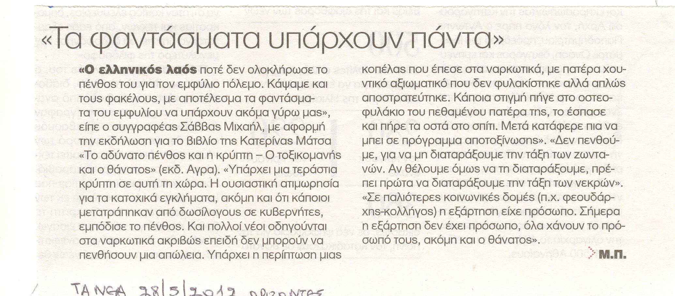
Πιμπλής Μανώλης, Εφημερίδα ‘’ΤΑ ΝΕΑ’’, Ορίζοντες, σελ.3, 28/5/2012

Slide 7
H περίπτωση της A.Y 1
Στην εφηβεία μου, έχοντας υπερβεί το όριο των φυσιολογικού βάρους για την ηλικία μου, αποφάσισα να κάνω δίαιτα.Το όλο εγχείρημα διήρκησε 6 μήνες, απαιτητικούς, μοναχικούς δύσκολους, εφόσον δεν είχα την βοήθεια ενός διαιτολόγου αλλά ελάχιστες γνώσεις για το πώς λειτουργεί η όλη διαδικασία της απώλειας κιλών.
Πίστευα πάντα πως έχοντας ένα πολύ αδύνατο –ανορεκτικό σώμα, το οποίο απέκτησα στα φοιτητικά μου χρόνια, όλα τα προβλήματα θα λύνονταν δια μαγείας, πως ο εγκέφαλος μου θα σταματούσε να σκέπτεται το φαγητό, πως η σχέση μου με τις τροφές θα ήταν αντίστοιχη με των κοριτσιών που ποτέ τους δεν χρειάστηκε να υποβάλλουν τον εαυτό τους σε ανάλογη περιπέτεια.

Slide 8
H περίπτωση της Α.Υ 2
Μετά από την ανορεκτική φάση, άρχισαν τα βουλιμικά επεισόδια, με φοβερές εξάρσεις άγχους και εκνευρισμού, υπερβολικής γυμναστικής και απομόνωσης.
Ως συνέχεια των βουλιμικών επεισοδίων και της παύσης των εμετών, ακολούθησαν τα επεισόδια επεισοδιακής ψυχαναγκαστικής υπερφαγίας, τα οποία οδήγησαν στην πρόσληψη κιλών, με αποτέλεσμα μεγαλύτερο εκνευρισμό, πτώση της ενέργειας και της διάθεσης, απομόνωση, έλλειψη ενδιαφερόντων, ενεργητικότητας, στόχων και πάνω από όλα ηρεμίας.Είναι η φάση που όλα φαίνονταν μακρινά και αδιάφορα, είναι η φάση της θέασης του κόσμου, μέσα από μια γυάλα.

Slide 9
H περίπτωση της Α.Υ 3
Έπειτα από συνεδρίες ψυχοθεραπείας και συμβουλευτικής, μέσω των οποίων, κατανόησα τις συνθήκες που με οδήγησαν στην ανορεξία, τη βουλιμία και στις διάφορες μορφές της που ακολούθησαν, έπειτα από όλα αυτά που προηγήθηκαν, πλέον ανεξάρτητη συναισθηματικά από την περίοδο εκείνη, μπορώ να εστιάσω σε παράγοντες που πριν λίγο καιρό δεν μπορούσα να αγγίξω, γιατί ήξερα ότι δεν θα μπορούσα να επεξεργαστώ.

Slide 10
H περίπτωση της Α.Υ 4
Ποτέ κανείς δεν στρέφεται σε κάτι που προκαλεί εθισμό, εάν είναι ικανοποιημένος από την ζωή του και όλα όσα τον περιβάλλουν.Δεν διαφωνώ πως υπάρχουν άνθρωποι που αντιμετωπίζουν δυσκολίες αλλά δεν αναπτύσσουν εξαρτήσεις, ίσως να είναι γενετικά πιο δυνατοί, ίσως να έχουν λιγότερες ευαισθησίες, ίσως από μικρή ηλικία να έχουν εισπράξει προσοχή και αγάπη από το άμεσο περιβάλλον τους και να μην νιώθουν εγκατάλειψη.

Slide 11
H περίπτωση της Α.Υ 5
Συνήθως το παιδί εισπράττει την περισσότερη αγάπη από την μητέρα του, ειδικά στα πρώτα χρόνια της ζωής του.Η μητέρα, φροντίζει το παιδί, αντανακλά τις επιθυμίες του καλύπτει τις συναισθηματικές του ανάγκες, θέτει όρια, δημιουργώντας έτσι ένα ισχυρό εγώ.Δυστυχώς όμως, οι γονείς, φέρουν και εκείνοι τα δικά τους τραύματα που πολλές φορές τους καθιστούν μη επαρκείς για να προφυλάξουν τα παιδιά από τις παγίδες του ίδιου τους του εαυτού.

Slide 12
H περίπτωση της Α.Υ 6
Η μητέρα μου είναι παιδί του παιδομαζώματος.Προέρχεται από ορεινό χωριό , η οικογένειά της ήταν ευκατάστατη για την εποχή εκείνη καθώς η ίδια αναφέρει ότι πολύ συχνά ο πατέρας της και ο παππούς της ταξίδευαν σε Αμερική, Κωνσταντινούπολη και παραδουνάβιες ηγεμονίες. Η οικογένεια ήταν εκτενής, εφόσον ζούσαν και άλλα μέλη εκτός από την πυρηνική της μορφή και ετοιμαζόταν πριν τον πόλεμο να φύγουν στην Αμερική για να μεγαλώσουν όλα τα παιδιά σε ένα καλύτερο μέρος. Η μητέρα μου αναφέρει ένα πολύ δραστήριο δίκτυο κοινωνικών επαφών στο σπίτι, εφόσον ανήκε στα αρχοντικά της εποχής.
Όταν η μητέρα μου ήταν 7 χρόνων, ο πατέρας της πέθανε από μηνιγγίτιδα σε νεαρή ηλικία, 33 ετών.Η γιαγιά μου μένει μόνη της με τέσσερα παιδιά (3 κορίτσια, ένα αγόρι) , έγκυος στον 7 μήνα για το πέμπτο παιδί, ένα κορίτσι και δυο ηλικιωμένους να αναλάβει τα ηνία του σπιτιού και των άλλων δραστηριοτήτων.

Slide 13
H περίπτωση της Α.Υ 7
Ακολουθεί ο πόλεμος, ο εμφύλιος και το παιδομάζωμα στην Ουγγαρία για 8 χρόνια. Απώλεια της πατρικής φιγούρας και του προστάτη της οικογένειας, πένθος, θλίψη, ξερίζωμα από την πατρική γη, απάνθρωπες συνθήκες διαβίωσης, εξάσκηση βίας από τους εξουσιαστές, αβεβαιότητα, φτώχεια, καχυποψία, φόβος εξαιτίας των αυτόχθονων κατοίκων, επιστροφή στην πατρίδα, ερημιά, εγκατάλειψη, έλλειψη κοινωνικού κράτους και φροντίδας για τα ορφανά του πολέμου και τις χήρες, κοινωνικός περιορισμός, ( μόνες γυναίκες, σπίτι βομβαρδισμένο, ανύπαρκτοι πόροι, χωρίς ανδρική παρουσία, χωρίς δυνατότητα εκπαίδευσης, χωρίς κοινωνικές επαφές, χωρίς συμμετοχή σε γλέντια, χωρίς εκδηλώσεις, χωρίς διέξοδο).

Slide 14
H περίπτωση της Α.Υ 8
Ακολουθεί μετά από χρόνια ο γάμος με τον πατέρα μου και η μετανάστευση για 15 χρόνια στην Αμερική, όπου σπάει η κοινωνική απομόνωση, αλλά υπάρχει η έλλειψη του συγγενικού δικτύου, αδελφές, μητέρα.Η επιστροφή στην Ελλάδα, με την απόκτηση του αδελφού μου, δυσκολεύει την κατάσταση εφόσον η μετάβαση γίνεται από μια αναπτυγμένη χώρα σε μια χώρα που προσπαθεί να βρει την θέση της στον Δυτικό κόσμο.

Slide 15
H περίπτωση της Α.Υ 9
Η επιστροφή στα πάτρια εδάφη συνοδεύτηκε από την γέννησή μου, από την απώλεια της γιαγιάς μου και την φροντίδα της υπερήλικης προγιαγιάς μου, όταν ήμουν 6 μηνών.Η μητέρα μου, μου λέει πως πολλές φορές με έπαιρνε μαζί της στο σπίτι της προγιαγάς, διαταράσσοντας τον ύπνο και τις φυσιολογικές ώρες του φαγητού μου, εμποδίζοντας με να κοιμηθώ το μεσημέρι για να κοιμηθώ κατά την διάρκεια της νύχτας.

Slide 16
H περίπτωση της Α.Υ 10
Κατά την παιδική μου ηλικία, θυμάμαι ότι η μητέρα μου ήταν πάντα απασχολημένη με το να φροντίζει τις αδελφές της, που αν και παντρεμένες είχαν προβλήματα, νοιαζόταν κυρίως για την γνώμη των άλλων και για τα προβλήματα τους.
Κοινωνικές εκδηλώσεις, συναναστροφές με άλλους γονείς, παιδικά πάρτυ , γενέθλια με άλλα παιδιά, εξόδους για φαγητό, εκδρομές, πολιτιστικές εκδηλώσεις, χόμπι ήταν ανύπαρκτα από την παιδική μου ηλικία.Η ίδια λόγω πένθους , λόγω πολέμου , λόγω παιδομαζώματος, δεν τα είχε ως βίωμα, δεν θεωρούσε απαραίτητο να τα κάνει για εμένα, θεωρούσε ότι είναι υπερβολή, κούραση και κόπος, άλλωστε πάντα θα είχε κάποιο πένθος, ή ασθένεια για να προσκολληθεί και να τα αποφύγει.Οι περισσότεροι από εμάς, ψάχνουμε να βρούμε κάτι ευχάριστο για αντιπερισπασμό στις δύσκολες στιγμές η μητέρα μου δεν ήθελε να τις αποφύγει, ίσως επειδή της ήταν οικείο το περιβάλλον και ένιωθε γνώριμα μέσα στη θλίψη.
Όταν ζητούσα να ασχοληθώ με κάποιο ενδιαφέρον, η μητέρα μου πάντα φώναζε( ειλικρινά ας μου απαντήσει κάποιος γιατί…), ο πατέρας μου αδιαφορούσε, η έλεγε ότι είναι άχρηστο και δεν ωφέλει κάπου.

Slide 17
H περίπτωση της Α.Υ 11
Η μητέρα μου πάντα μου φώναζε, πάντα με συνέκρινε με άλλα κορίτσια που θεωρούσε πιο ήσυχα, πιο αδύνατα, πιο υπάκουα στους γονείς τους (η δική μου ανυπακοή ήταν ένας τρόπος για να δηλώσω την ύπαρξη μου, ένας τρόπος για να της πω, είμαι εδώ και θέλω να με προσέξεις, να με φροντίσεις να με καθησυχάσεις, να μην μου φωνάξεις εάν σπάσω κάτι, εάν έχω κάποια αποτυχία, δεν θέλω να με αγαπάς με προϋποθέσεις.

Slide 18
H περίπτωση της Α.Υ 12
Νομίζω ότι το δικό της τραύμα την έκανε να μην απολαμβάνει την ζωή, , να μην είναι παρούσα σε όλες τις εκδηλώσεις της ζωής, έδινε έμφαση μόνο στα άσχημα συμβάντα τα οποία ήθελε με κάποιο τρόπο να διαιωνίζει ; (φορούσε μαύρα για μακρινούς συγγενείς για μεγάλο χρονικό διάστημα), αντιθέτως οι χαρούμενες στιγμές δε την άγγιζαν, γλιστρούσαν από πάνω της.
Φοβόταν πάντα ότι κάτι κακό θα συμβεί, δεν ήθελε τραγούδια, δεν θυμάμαι την μαμά μου να χορεύει , να διασκεδάζει ή να τραγουδάει.

Slide 19
H περίπτωση της Α.Υ 13
Για ένα διάστημα στην προεφηβεία ο αδελφός μου τον οποίο είχα πολύ καλή σχέση και ο πατέρας μου( στον οποίο ήμουν και είμαι προσκολλημένη) έφυγαν στο εξωτερικό για δουλειά, έμεινα μόνη απελπισμένη, φοβισμένη, δεν μπορώ να ανασύρω τις λεπτομέρειες εκείνης της περιόδου, ίσως με προστατεύει ο μηχανισμός της απώθησης.Το μόνο που θυμάμαι ήταν ότι προσπαθούσα να μην κάνω κάτι που θα την εκνευρίσει, γιατί φαινόταν να υποφέρει από την απουσία ξανά της ανδρικής παρουσίας.

Slide 20
H περίπτωση της Α.Υ 14
Η μητέρα μου είναι ευαίσθητη, φιλόξενη, δοτική σε απίστευτο βαθμό στους άλλους, ψυχαναγκαστική με τη τελειότητα, με χαμηλή αυτοεκτίμηση και αυτοπεποίθηση, ντροπαλή, πάντα θεωρούσε τον εαυτό της υποτιμητικά σε σχέση με τους άλλους, υποχονδριακή σε απίστευτο βαθμό με τις ασθένειες, με τάση για κινδυνολογία και καταστροφή, υπερβολική για το πώς έπρεπε να φερόμαστε στον κόσμο για να μην μας κακοχαρακτηρίσει, συνάμα πάρα πολύ ευγενική με αρχές, ήθος και αξιοπρέπεια.
Η εμμονή στην εικόνα του κόσμου, απότοκο της νοοτροπίας του χωριού απέναντι στις χήρες και τα ορφανά, που βίωνε η μητέρα μου, με οδήγησε στο σημείο να καταπνίγω τα συναισθήματα, τις ανάγκες μου, όπως έκανε και η ίδια στη ζωή της, με αποτέλεσμα να υπάρχει διάσπαση του εαυτού, αυτό που θέλω vs αυτό που είναι σωστό, να βιώνω σε μεγαλύτερο βαθμό την θλίψη από την χαρά, να περιορίζομαι στα τετριμμένα που οδηγούν στην πλήξη.

Slide 21
H περίπτωση της Α.Υ 15
Οι ατελείωτες ώρες μοναξιάς, η έλλειψη ενός κοινωνικού δικτύου και άλλων δραστηριοτήτων , η επαφή με τον αληθινό εαυτό και τις ανάγκες του, η απουσία μιας γνήσιας και αυθεντικής σχέσης με την μητέρα μου, το συνεχές κλίμα πένθους, μελαγχολίας, γκρίνιας αλλά και ως αποκορύφωμα το καταθλιπτικό επεισόδιο που υπέστη μετά τον θάνατο του θείου μου, που την συνέτριψε σε απίστευτο βαθμό, ενεργοποίησε τη δικό μου πρόβλημα.
Στα πρώτα χρόνια μετά την δίαιτα ήμουν ανορεκτική (18-25 ετών) ίσως γιατί έτσι ένιωθα μια αναγνώριση, είχα κάτι να ασχοληθώ, να εστιάσω, κάπου, την ίδια ώρα που οι υπόλοιποι συνομήλικοί μου, ασχολούνταν με ξένες γλώσσες, μουσική ή ταξίδια με τους γονείς τους.Ήμουν υπερβολικά μόνη….Δεν υπήρχε κάτι που να με στηρίζει εκτός από το αδύνατο σώμα με το οποίο ξεχνούσα όλα τα υπόλοιπα προβλήματα, της χαμηλής αυτοεκτίμησης, των εντάσεων μέσα στο σπίτι και της απουσίας του αδελφού μου.Ηθελα η μητέρα μου να είναι πιο συναισθηματική απέναντί μου, να κάνουμε πράγματα μαζί, να συζητάμε μαζί.

Slide 22
H περίπτωση της Α.Υ 16
Την περίοδο του πρώτου χρόνου της φοιτητικής μου ζωής, και για ενάμιση χρόνο φρόντιζα εκτός από τις σπουδές μου, μαζί με τον πατέρα μου και το πατρικό μου σπίτι, εφόσον η μητέρα μου είχε πρόβλημα κατάθλιψης.Να σημειώσω ότι κατά τη διάρκεια των φοιτητικών μου σπουδών ποτέ δεν με επισκέφθηκε, δεν ήξερε πώς είναι το σπίτι μου, πώς είναι η σχολή μου, παρόλο που όταν τους επισκεπτόμουν στις διακοπές έβλεπα ότι ήθελε να με φροντίζει και ένιωθα την ανησυχία που είχε για την υγεία μου, όταν της τηλεφωνούσα.
Το σωματικό μου βάρος εκείνη την περίοδο ήταν το χαμηλότερο όλων των εποχών (50-52 kg, Y=1,70).Ένιωθα απίστευτη θλίψη, ανασφάλεια και πόνο, λόγω της δυσλειτουργίας της οικογένειας.

Slide 23
H περίπτωση της Α.Υ 17
Μετά την ηλικία των 25 σε περιόδους που διεύρυνα την κοινωνική μου ζωή, δημιουργώντας διαπροσωπικές σχέσεις σε πολλά επίπεδα όπως όλοι οι ενήλικες, σε πολλές από τις οποίες η συμπεριφορά των άλλων μου δημιουργούσε ένα αίσθημα απόρριψης, επικριτικής συμπεριφοράς και ελέγχου που θύμιζε το αρχικό τραύμα, άρχισα να νιώθω μια απίστευτη οργή, θυμό, συναισθήματα που διοχέτευα στο φαγητό.Αναζητούσα την αγάπη και το ενδιαφέρον των άλλων, όταν δεν τα εισέπραττα, ένιωθα εγκαταλειμμένη.
Το μεγαλύτερο πρόβλημα που εμφανίστηκε τότε, η βουλιμία και η επεισοδιακή υπερφαγία, ήρθαν ως αποτέλεσμα της χαμηλής αυτοεκτίμησης, της έλλειψης αυτοπεποίθησης, της μελαγχολίας, της μοναξιάς, της διάσπασης του εαυτού μου από τα πραγματικά θέλω, του άγχους από διάφορες καταστάσεις, της έλλειψης κοινωνικών δεξιοτήτων από την παιδική ηλικία και της ανάμνησης ότι σε κατάσταση φόβου, το φαγητό είναι διέξοδος, αποφυγή της αντιμετώπισης της πραγματικότητας.Έλειπαν τα ενδιαφέροντα, έλειπαν οι δικοί μου άνθρωποι που θα με στήριζαν.
Η επαφή με τους άλλους, αντανακλούσε τα ελλείψεις μου, όσο το συνειδητοποιούσα, τόσο έπεφτα στη βουλιμία.Το σώμα μου ήταν σε αντιπαράθεση με το νου και την ψυχή.

Slide 24
H περίπτωση της Α.Υ 18
Η υπερφαγία, δε προερχόταν μόνο από αρνητικά, αλλά και από θετικά συναισθήματα, γιατί απλούστατα δεν μπορούσα να μεταφράσω την ευτυχία σε λέξεις και βιώματα, εφόσον δεν υπήρχε η αναπαράσταση αυτού του βιώματος.
Το βάρος αυξήθηκε κατά 10 -15 κιλά και μαζί και το αίσθημα της μελαγχολίας, του εκνευρισμού και της ανημπόριας.

Slide 25
H περίπτωση της Α.Υ 19
Η περίοδος της ανάρρωσης, ήρθε μετά την ηλικία των 30, με την βοήθεια συνεδριών ψυχοθεραπείας( μέσω των οποίων αντιμετώπισα τον εαυτό μου ως ολότητα, εστίασα στα θετικά μου στοιχεία, αποδέχτηκα και επεξεργάστηκα τα αρνητικά, έμαθα να έχω ενδιαφέροντα, στόχους, αυτοεκτίμηση, κοινωνική ζωή, έμαθα να αγαπώ και να φροντίζω τον εαυτό μου ),
μέσω της εργασίας που με βοήθησε να δραστηριοποιηθώ σε έναν πολύ δύσκολο αλλά τρομερά ενδιαφέροντα τομέα,
μέσω υγιών διαπροσωπικών σχέσεων που ανέπτυξα και που άνοιξαν νέους ορίζοντες στην θέαση της ζωής,
μέσω της ενημέρωσης (διατροφικής, ψυχολογικής) από βιβλία και επιστημονικές αναρτήσεις,
αλλά κυρίως μέσα από την παραδοχή της αλήθειας ότι σε κανέναν δεν αξίζει να υποφέρει, ότι ο εαυτός μας αξίζει να αγαπιέται και να είναι αντικείμενο σεβασμού, ανεξαρτήτως σχήματος. Έμαθα να είμαι παρούσα στις δραστηριότητές μου, να διαλογίζομαι, να κάνω απολογισμό των δυσκολιών και να συγχωρώ τα λάθη μου, να τολμώ να παραδέχομαι ότι είναι απολύτως φυσιολογικό μην είμαι τέλεια, να μην νιώθω καλά όλες τις μέρες του χρόνου, και αυτό είμαι ΕΓΩ.
Το σωματικό μου βάρος, δεν με ενδιαφέρει πια από αριθμητικής άποψης, προσπαθώ να τρέφομαι υγιεινά (η δίαιτα πλέον δεν υφίσταται σαν όρος για εμένα) ασχολούμαι με την γυμναστική, το χορό την κολύμβηση και μέσω αυτών προσπαθώ να απαλλαχθώ από τις εντάσεις της καθημερινότητας. Πλέον προσπαθώ να ανταμοίβω τον εαυτό μου καθημερινά όχι με φαγητό αλλά με μικρά δώρα, υπενθυμίζοντας του ότι ακόμη και στα δύσκολα θα είμαι εκεί, παρούσα, να τον στηρίξω.

Slide 26
H περίπτωση της Α.Υ 20
Τα τελευταία χρόνια, οι σχέσεις με την μητέρα έχουν καλυτερεύσει, ίσως επειδή και εγώ έχω βρει τις δικές μου ισορροπίες, αν και πάντα θα υπάρχει ένα μέρος του εαυτού που δεν έχει θωρακιστεί συναισθηματικά, όταν έπρεπε, με αποτέλεσμα να μένει κενό.
Η μητέρα μου βιώνει το πένθος και το τραύμα μέσω της σωματοποίησης και των επεισοδίων κατάθλιψης, σε πιο ελαφρά μορφή, που κάνουν την εμφάνισή τους, όταν τα πράγματα δυσκολεύουν.
Ξέρει ότι θα είμαι δίπλα της όταν χρειάζεται κάτι, ξέρω ότι σε μια δύσκολη στιγμή μου δεν θα είναι δίπλα μου, ασυνείδητα, γιατί δεν μπορεί να το κάνει, αλλά πλέον έχω συμβιβαστεί με την ιδέα και νιώθω καλά φροντίζοντάς την.

Slide 27
Βιβλιογραφία
1.Mitchell S.Karen et al (2011) : Comorbidity of partial and subthreshold PTSD among men and women with eating disorders in the National Comorbidity Survey-Replication Study, International Journal of Eating Disorders, 2012, V.45, pp 307-315.
2.Sachs-Ericsson Natalie et al (2011): Parental Disorders, Childwood Abuse and Binge eating in a large community sample, International Journal of Eating Disorders,2012 V.45, pp 316-325.
3.Groleau Patricia et al(2011): Childhood emotional abuse and eating symptoms in bulimic disorders :an examination of possible mediating variables, International Journal of Eating Disorders, 2012, V.45, pp 326-332.
4. Γονιδάκης Φ., Βάρσου Ε., (2008):Ψυχογενής Ανορεξία, Εκδόσεις ΒΗΤΑ, Αθήνα.

Slide 28
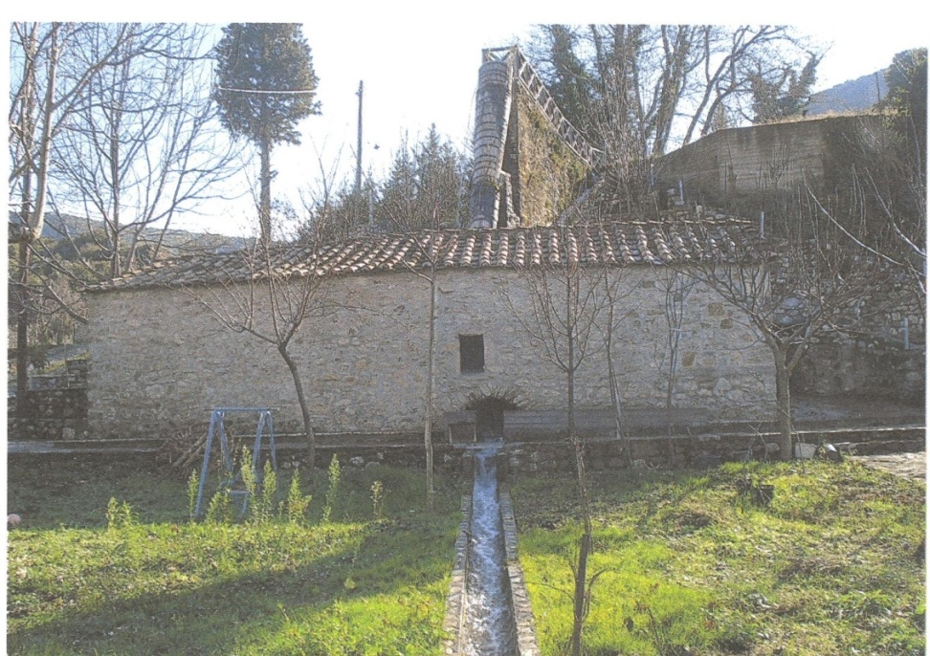
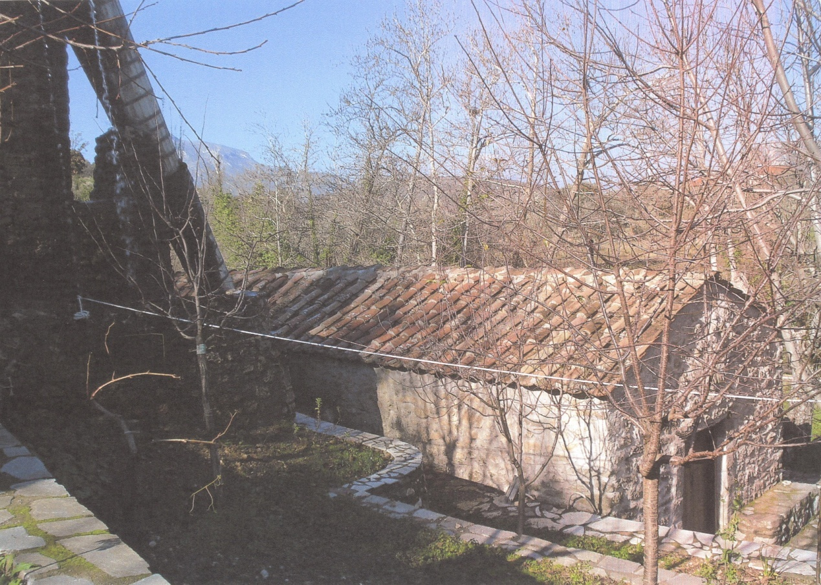
Ο Νερόμυλος Μωρόγιαννη στα Γιαννέικα Αρκαδίας.
ΕΥΧΑΡΙΣΤΩ ΓΙΑ ΤΗΝ ΠΡΟΣΟΧΗ ΣΑΣ
www.morogiannis.gr

